Slide 1
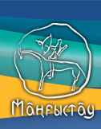
Демонстрационный материал к учебно-методическому пособию
для начальных классов средней школы “Экология окружающий среды”
19. КРАСНАЯ КНИГА ЖИВОТНЫХ
ОФ “Центр “Содействие устойчивому развитию”
ГУ “Управление природных ресурсов и регулирования природопользования акимата Мангистауской области”

Slide 2
Очень много животных исчезло с лица Земли по вине людей. Люди ведут отстрел животных, развитие промышленности уничтожает места обитания животных. Многие животные погибают при разливах нефти, пожарах, наводнениях.
1. Вспомни, что делает государство для охраны растений и животных?
2. Напиши, как ты понимаешь, что такое
Заповедник - ________________
________________
________________
Заказник –
________________
________________
________________

Slide 3

Устюртский заповедник расположен на юге Мангистауской области в Ералиевском районе. Посетить это уникальное место можно, получив специальное разрешение в управлении заповедником, находящемся в г. Жана-Узень. Цель создания заповедника – охрана и сбережение 12 видов зверей и птиц пустынной зоны, занесенных в Красную книгу Казахстана
На территории Мангистауской области в 1985 году были созданы Устюртский заповедник, Актау-Бузачинский и Карагие-Каракольский заказники. Их главные задачи – сохранение уникальных участков природы, растительности и защита своеобразного животного мира этого региона.

Slide 4
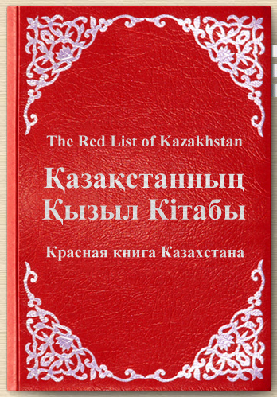
Познакомьтесь с животными Мангистауской области, занесенными в Красную книгу
Фото: webo.kz

Slide 5
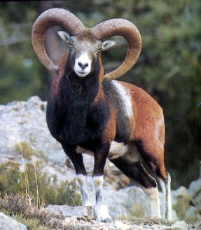
Устюртский горный баран
Устюртский горный баран населяет пустынные низкогорья Устюрта и Мангышлака. Это животное стройное, тонконогое, очень красивое. Именно необходимость его сохранения стала главной причиной организации Устюртского заповедника.
Причины исчезновения: браконьерство, уничтожение мест обитания, а также неблагоприятные погодные явления (засухи, джуты, пыльные бури).
Фото: http://yvision.kz

Slide 6
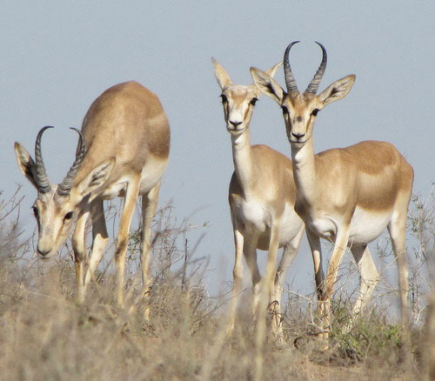
Джейран
Джейран – степная газель. У самцов рога чёрного цвета, около 30 см длиной.
Окраска – песчаного цвета. Хвост – с черным концом. Когда джейран бежит, он поднимает хвост вертикально, и его черный конец резко выделяется на фоне белого «зеркала», за что джейран получил прозвание «черный хвост» (по-казахски «кара-куйрюк»).
Джейран – обитатель пустынь и полупустынь с очень редкой чахлой растительностью.
Фото: tepid.ru
Кормятся джейраны травянистыми и кустарниковыми растениями. Пьют не только пресную, но и горько-соленую воду, в том числе из Каспийского моря. Причина исчезновения: браконьерство.

Slide 7
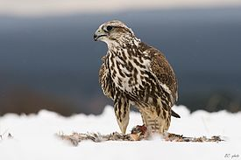
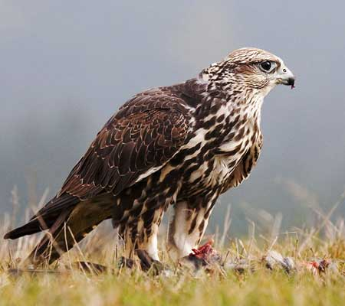
Сокол Балабан
Крупный сокол часто с рыжевато-желтыми тонами в окраске. Балабан населяет лесостепи, степи, горы, полупустыни; живет как в горах, так и на равнинах.
Гнездится балабан на скалах, на обрывах. Питается сусликами, тушканчиками, мелкими птицами.
Причины исчезновения: браконьерство, изъятие птенцов для соколиной охоты, убийство ради изготовления чучел.
Фото: wikipedia.org
Фото: tepid.ru

Slide 8
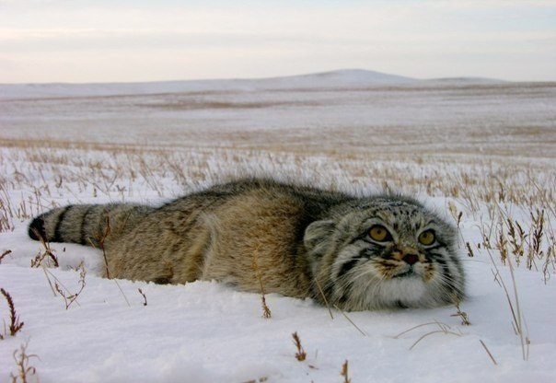
Манул
Манул – животное размером с домашнюю кошку. Мех у манула самый пушистый и густой среди кошачьих. Населяет манул степные и полупустынные участки.
Кормится манул грызунами. Манул – очень редкое животное, и его численность продолжает сокращаться.
Фото: http://megalive.kz
Причины исчезновения: браконьерская охота ради меха, беспривязное содержание собак, массовое использование капканов для отлова зайцев и лисиц.

Slide 9
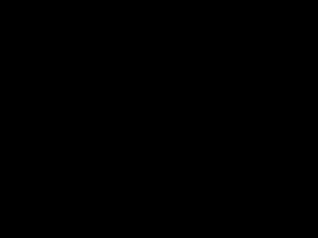
Физкультминутка
https://www.youtube.com/watch?v=abd1NWTWfEs

Slide 10
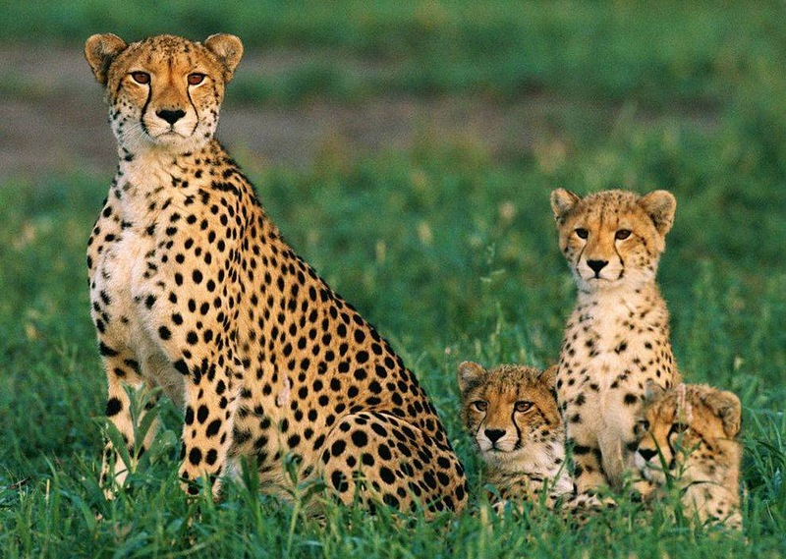
Гепард
Эта длинноногая кошка – самое быстрое наземное млекопитающее. В Казахстане гепард населял пустынные участки полуострова Мангышлак, где основным кормом ему служили джейраны и муфлоны. Однако вот уже более 25 лет достоверные встречи этого зверя в Прикаспии не известны.
Гепард подлежит повсеместной и полной охране.
Фото: http://megalive.kz
Причины исчезновения: освоение пустынных районов и распашка земель, исчезновение копытных зверей, в основном джейранов, а также преследование гепарда браконьерами. Особенно сильно хищники истреблялись участниками геологических и других экспедиций, имеющих высокопроходимый автотранспорт, а также – авиатранспорт (вертолеты, легкие самолеты).

Slide 11
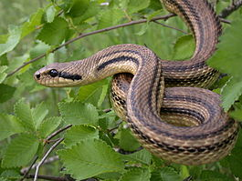
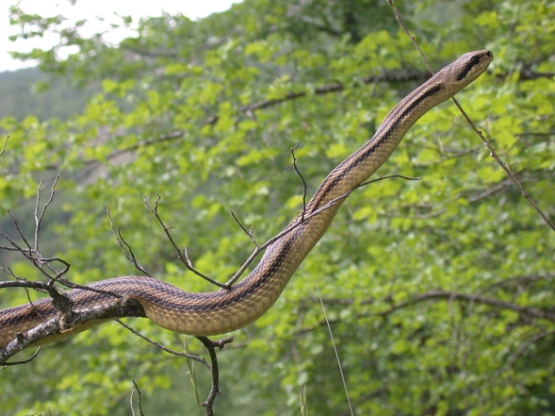
Полоз четырехполосый
Одна из крупнейших европейских змей, достигает в длину 2 м и в толщину 5-6 см. Обитает в пустынных и степных районах. Часто встречается предгорьях, на лесных опушках, в тугаях, саксаульниках, солончаках и на барханах, на виноградниках и в садах. В питании преобладают ящерицы, но иногда он охотно поедает грызунов и птиц.
Причины исчезновения: выпас скота, истребление человеком, отлов любителями для содержания в неволе.
Фото: wikipedia.org

Slide 12
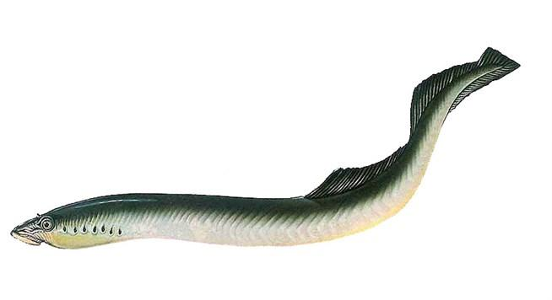
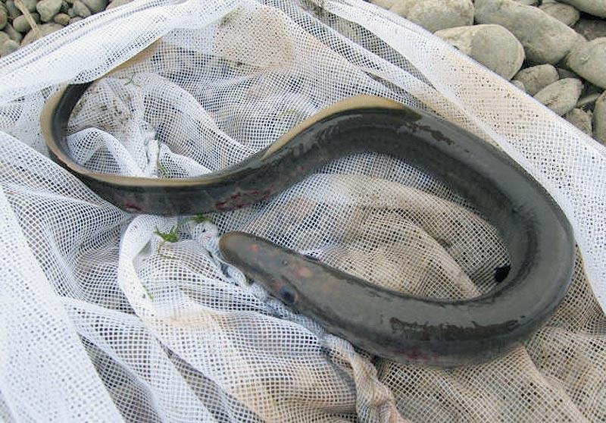
Каспийская минога
Вид, быстро сокращающий свою численность. Обитает исключительно в Каспийском бассейне. Для нереста входит в Волгу, Урал, Терек. В прошлом минога была обычным объектом промысла и использовалась сначала в высушенном виде вместо свечей. Затем было налажено производство деликатесного копченого продукта.
Причины исчезновения: строительство на реках, что не дают возможность подниматься на нерест.
Фото: http://vilingstore.net

Slide 13

Домашнее задание:
Нарисуй одного, наиболее часто встречаюшегося в информационных источниках, и понравившегося тебе животного, занесенного в Красную книгу области

